Slide 1
«БриГада»
Территория притяжения !

Slide 2
Военно-патриотический клуб «Бригада» организован в 2015 году.
Основные направления деятельности
Шефство над детскими домами
Открытые Лазертаг-тренировки с уроками по истории России для жителей города «Поколение «Патриот»
Тематические областные, городские лазертаг-турниры, приуроченные к значимым датам истории России
Проведение туристских тренировок и соревнований
Уроки мужества по изучению истории Отечества в комфортном для детей формате беседы.
Столярная мастерская
Добровольные общественно-полезные мероприятия в городе (субботники, ремонт детских площадок)
Организация и проведение «Праздников двора» на детских площадках города
«Спорт в каждый двор» - организация и проведение спортивных мероприятий во дворах города.

Slide 3
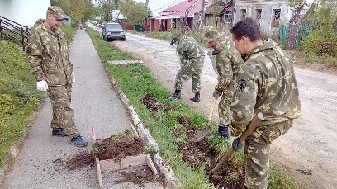
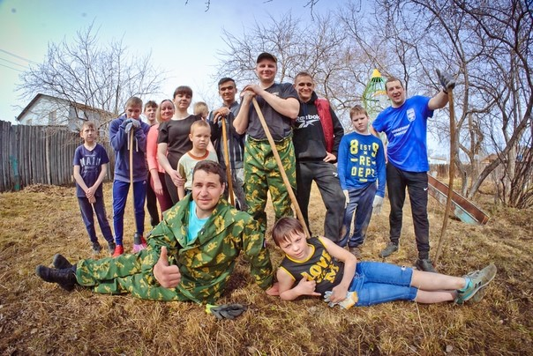
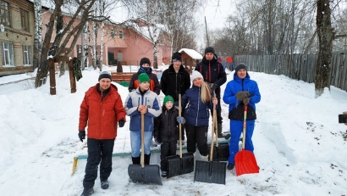
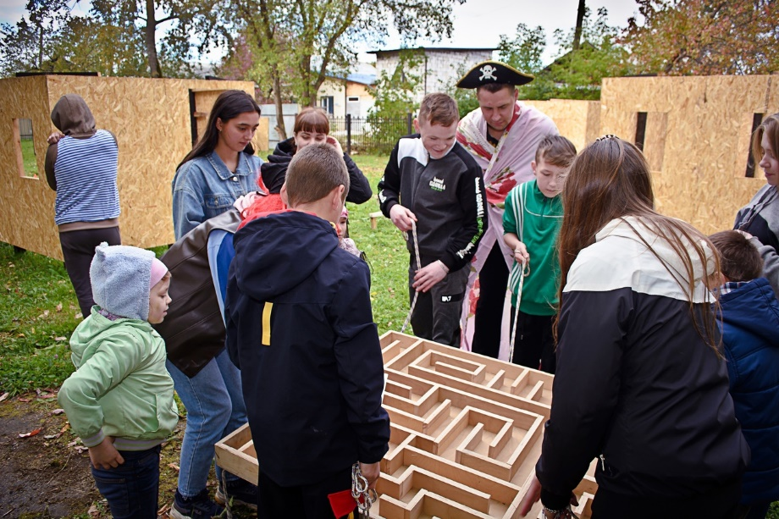
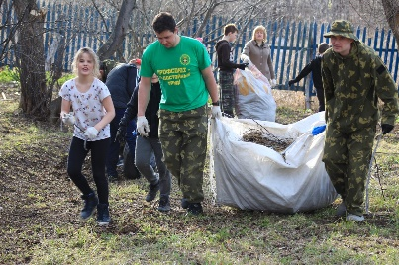
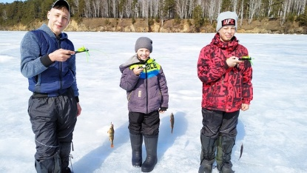
Шефство над детскими домами
облагораживание
территорий
Вовлечение детей в общественную жизнь города через организацию, проведение и участие в досуговых и социально значимых мероприятиях.
субботники
Немало важный плюс – свежий воздух, отличные наставники, которые могут многому научить детей, общение разных поколений. Социальные мероприятия воспитывают чувство коллективизма, дружеские отношения, сопереживания за свою команду.
досуг

Slide 4
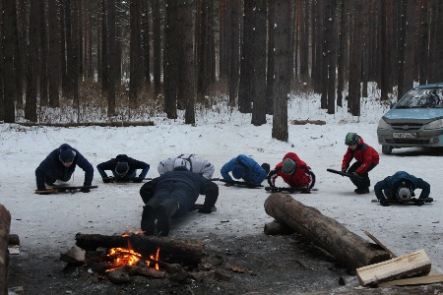
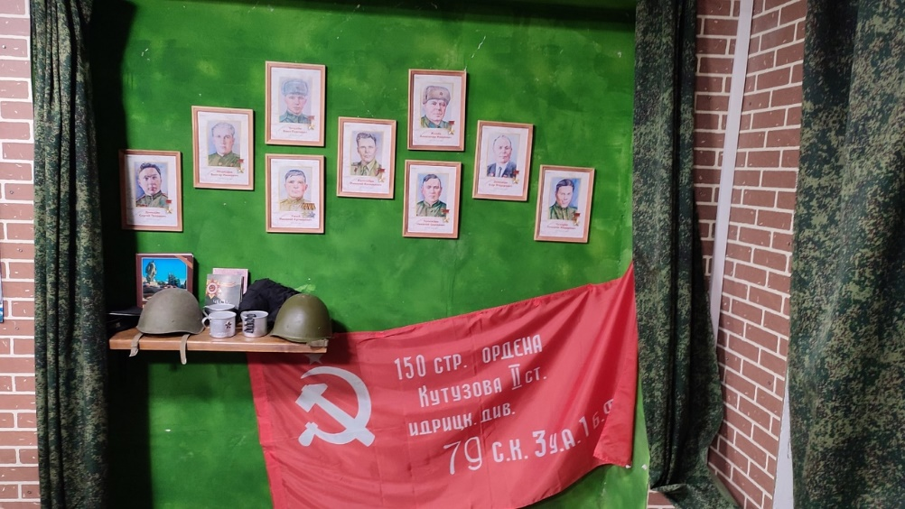
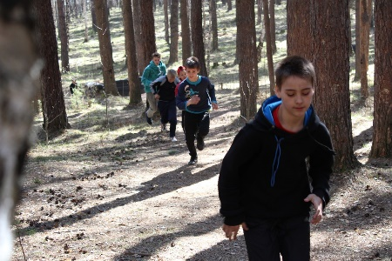
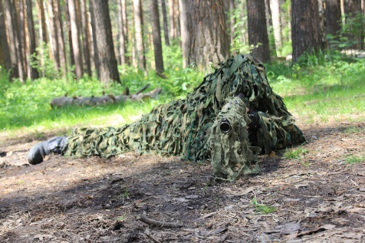
Открытые Лазертаг-тренировки с уроками по истории
России для жителей города «Поколение «Патриот»
Открытые лазертаг тренировки - системный процесс патриотического воспитания молодежи в форме командных тренировок по игре в лазертаг с обязательной теоретической частью по изучению истории России.

Slide 5
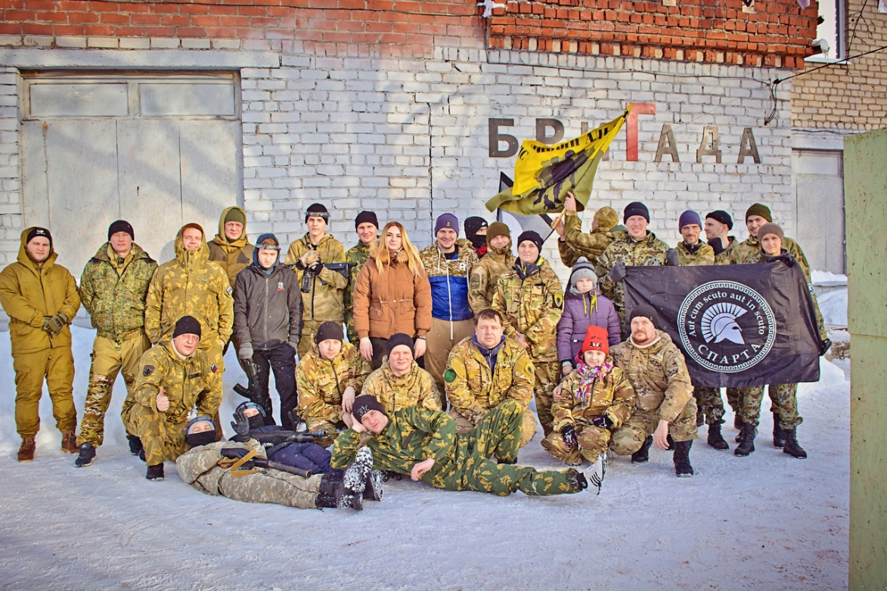
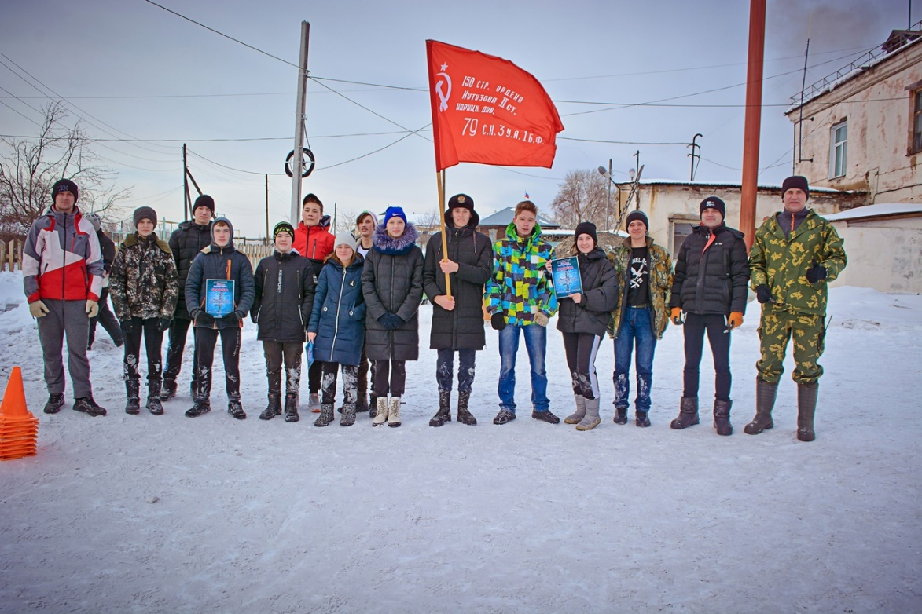
Тематические областные, городские лазертаг-турниры, приуроченные к значимым датам истории России
Проведения тематических лазертаг-турниров, приуроченных к значимым датам в истории России.

Slide 6
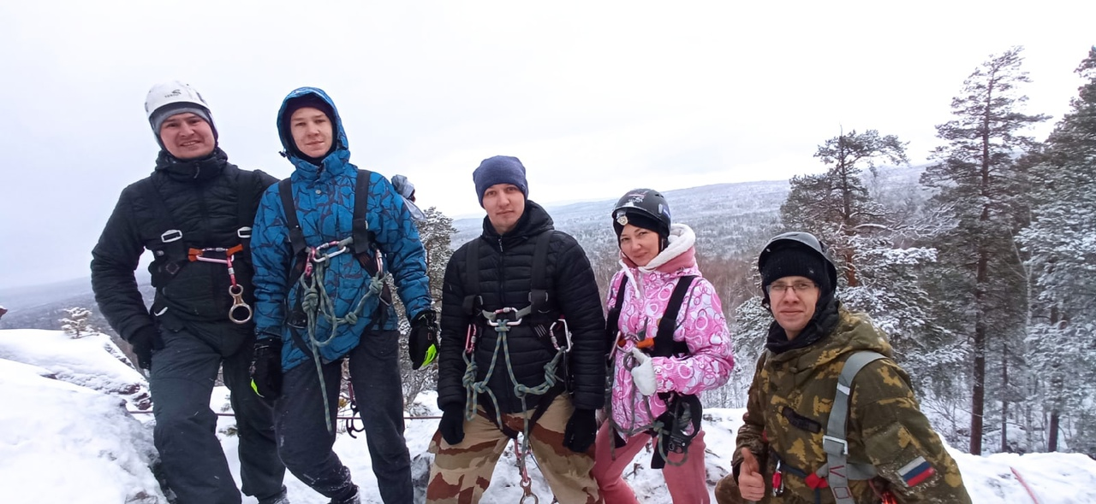
Проведение туристских тренировок и соревнований
Благодаря поддержки Благотворительного фонда «Синара», мы приобрели туристское снаряжение, обновив и увеличив количество туристского инвентаря. Благодаря новому оборудованию все желающие смогут получить азы скалолазания на площадке, выездных мероприятиях, а позже и поучаствовать в серьезных соревнованиях по спортивному туризму.

Slide 7
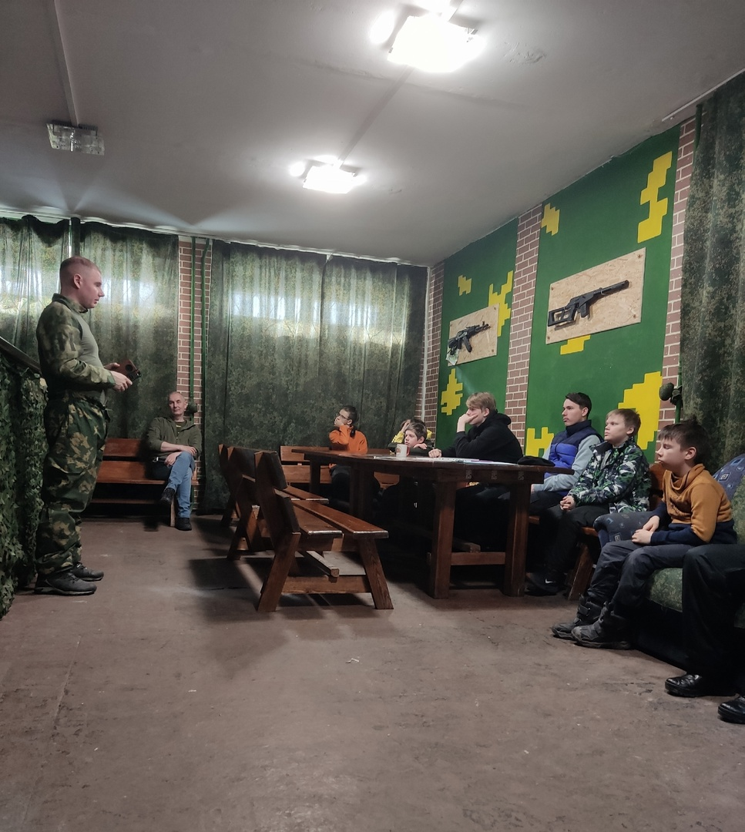
Уроки мужества по изучению истории Отечества
в комфортном для детей формате беседы
На территории клуба проходят уроки мужества для всех желающих детей. Ребята, приходящие на уроки, смотрят фрагменты художественных и документальных фильмов, вместе обсуждают увиденное, задают вопросы. После таких фильмов уже сами интересуются темой военной истории и трудовых подвигов страны, родного города, близких или родных.

Slide 8
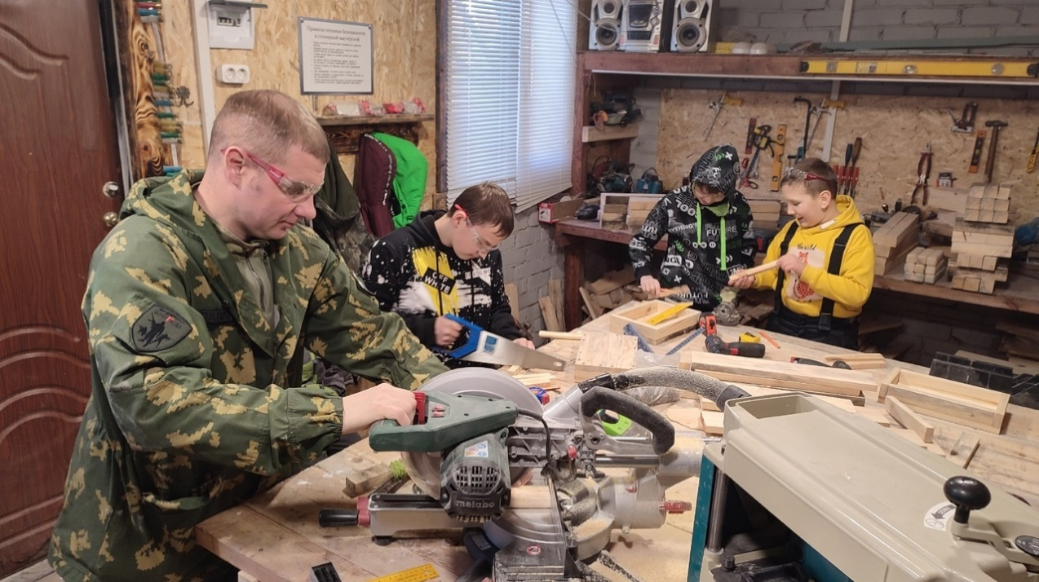
Столярная мастерская
Столярная мастерская – это уютное и атмосферное место, где создаются практичные поделки руками наших юных гостей и опытных мастеров, а воздух приятно пропитан непередаваемым запахом свежего дерева и стружки.
Рукотворный труд помогает развивать воображение и творческие способности, тренирует мелкую моторику, формирует аккуратность и концентрацию, помогает ребенку почувствовать себя нужным и уникальным. Полезные знания пригодятся каждому в дальнейшей жизни.
Стать гостем столярной мастерской может каждый ребенок. Для этого необходимо предварительно записаться.
К тому же, провести время в столярной мастерской можно и родителям со своими детьми без участия мастеров.

Slide 9
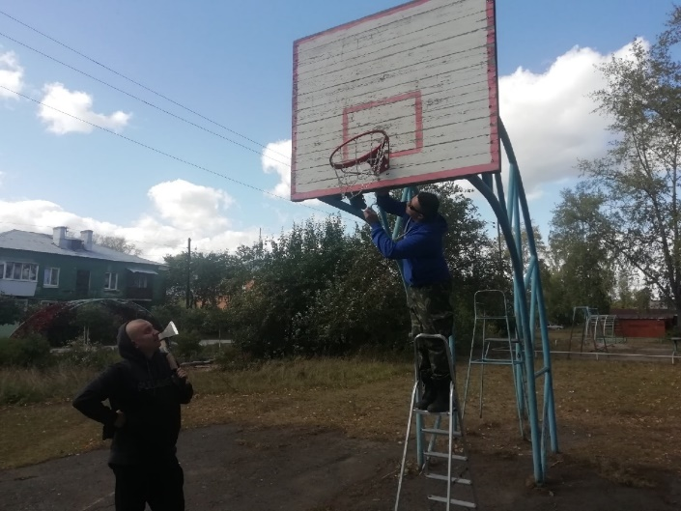
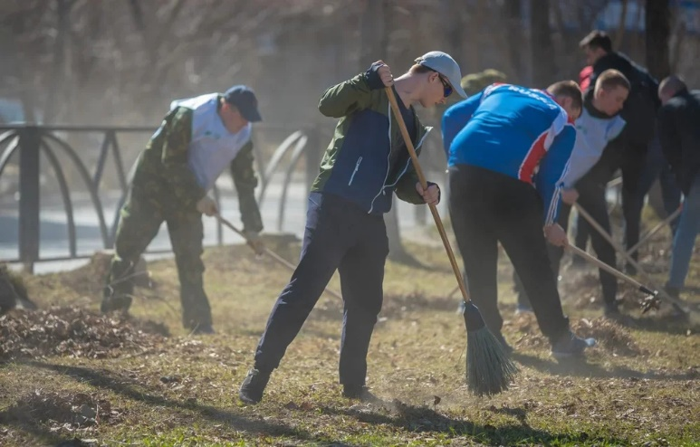
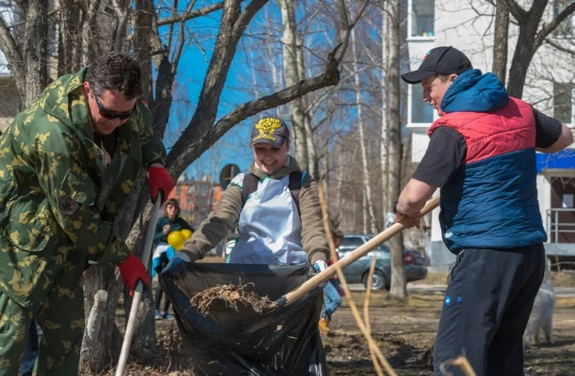
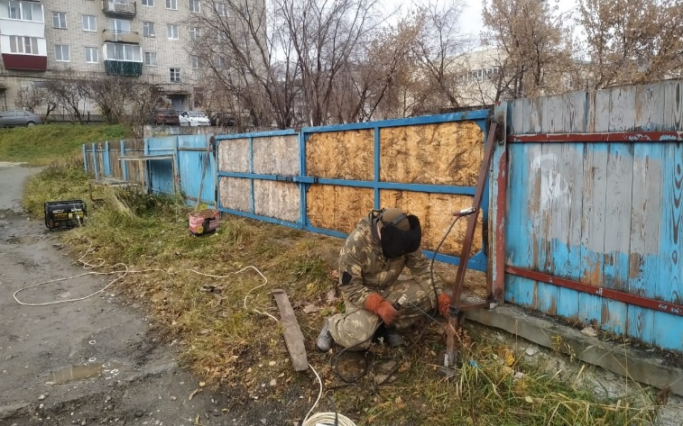
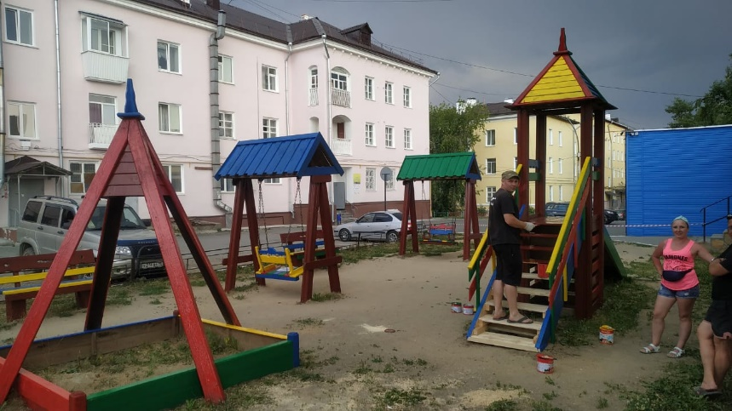
Добровольные общественно-полезные мероприятия в городе
(субботники, ремонт детских площадок)
Одно из главных направлений патриотического воспитания – неравнодушное отношение и оказание безвозмездной помощи.

Slide 10
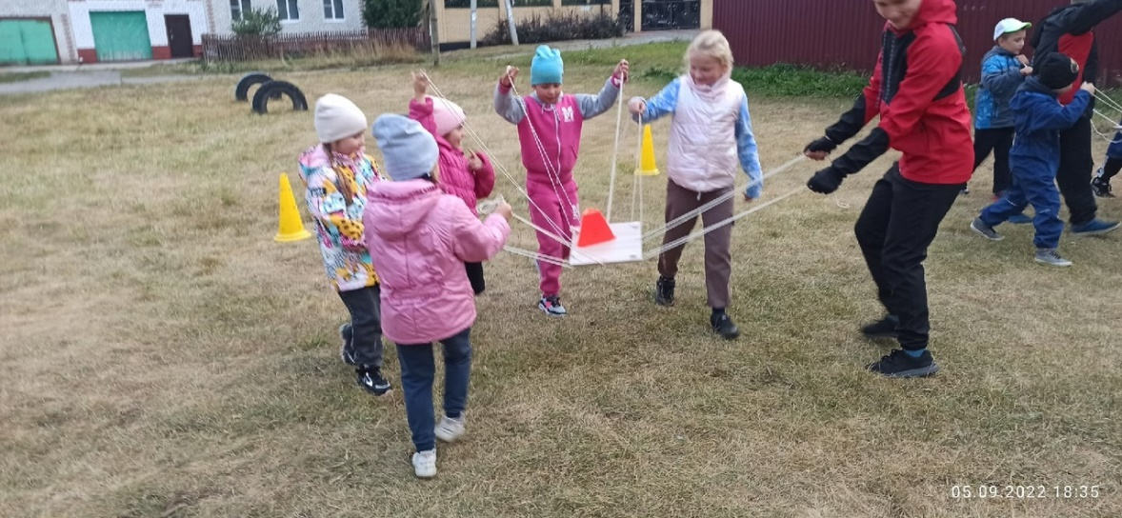
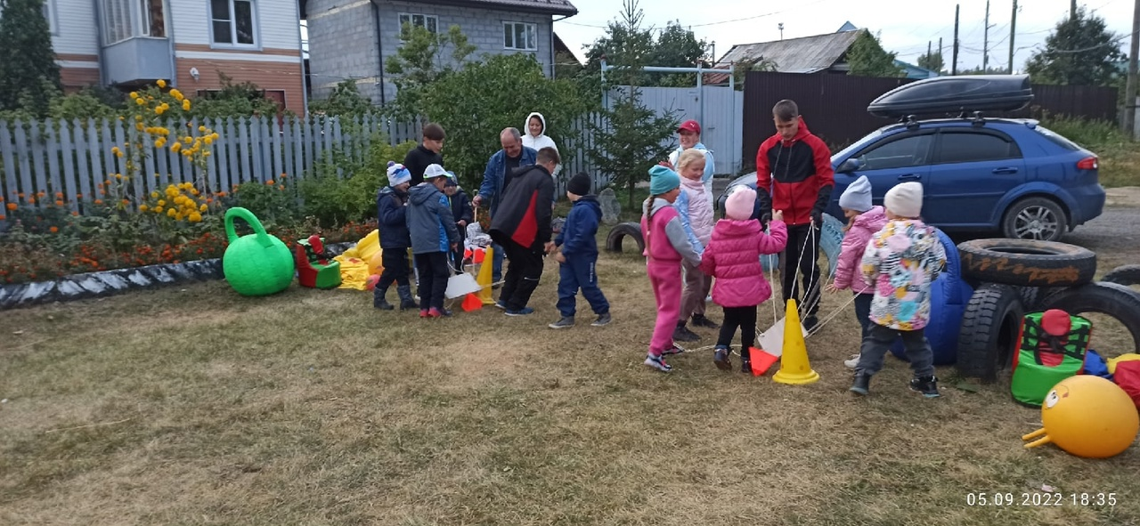
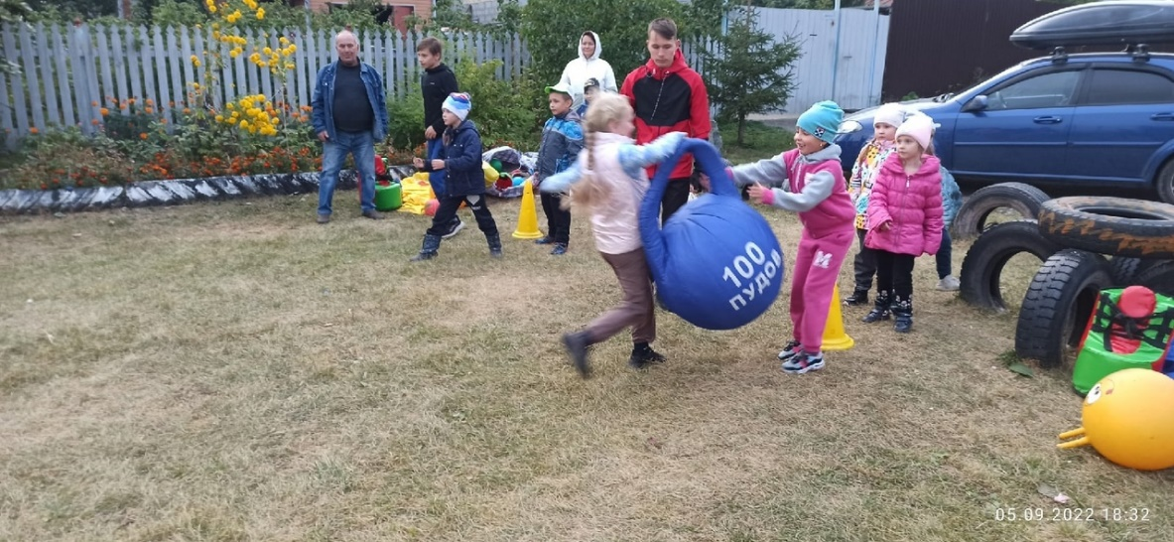
Организация и проведение «Праздников двора»
на детских площадках города
Счастливые дети - довольные родители!
С каждым годом, мы стремится организовывать и проводить различные мероприятия для жителей Полевского. Новым нашим направлением стали выездные "праздники двора"

Slide 11
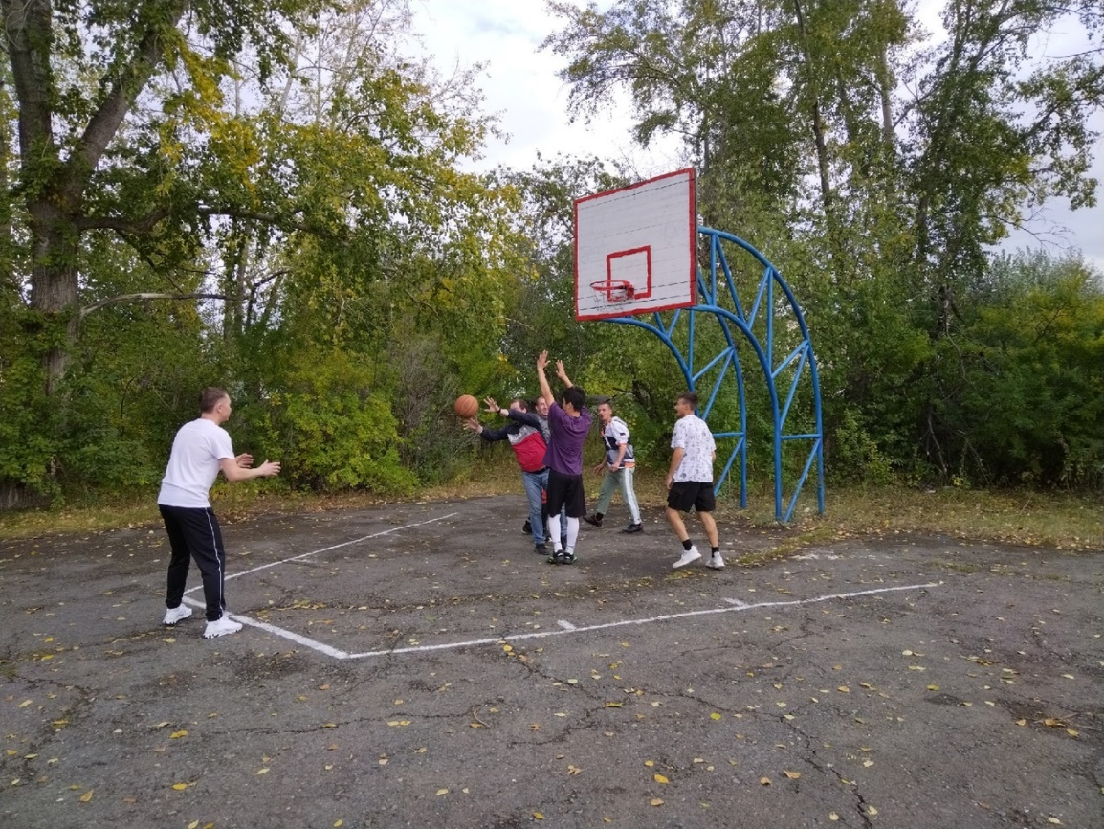
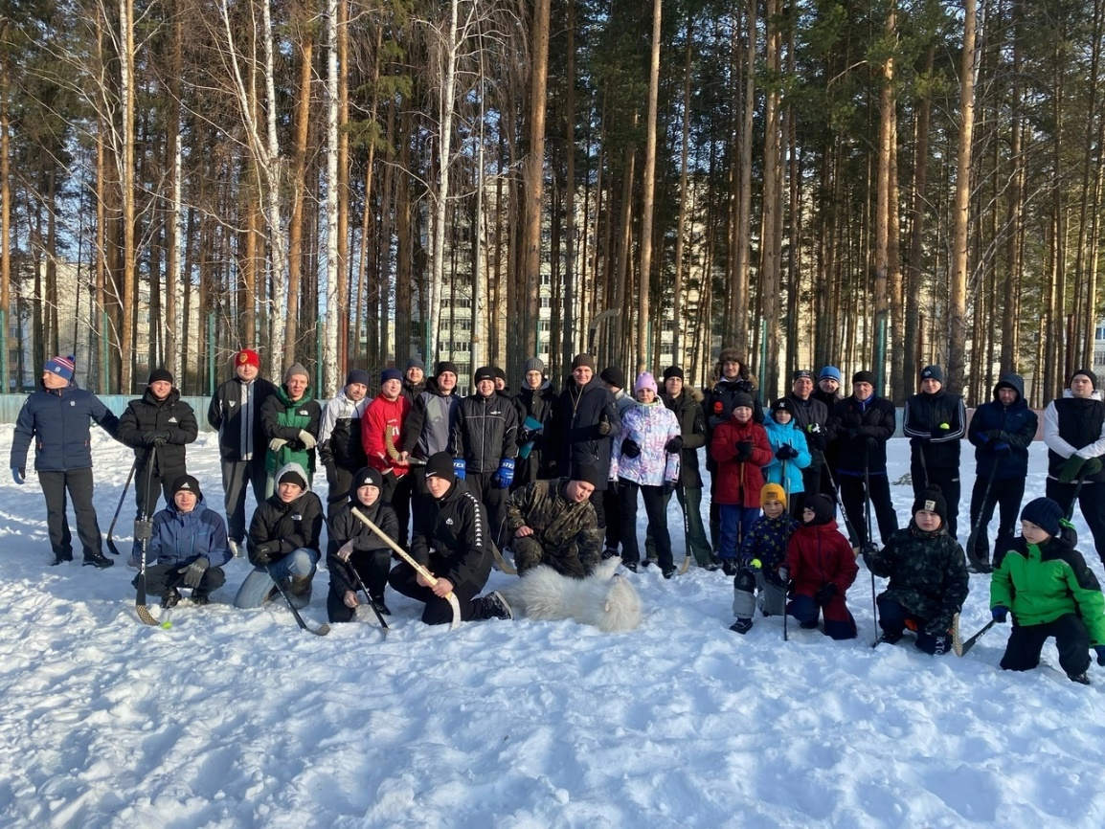
«Спорт в каждый двор» - организация и
проведение спортивных мероприятий во дворах города.
Свежий воздух, активный настрой и любимая дворовая площадка.
Для нашего военно-патриотического клуба популяризация дворовых турниров одна из важных задач, цель которой – рассказать о возможностях для всех желающих вести здоровый образ жизни, заниматься любимыми видами спорта в шаговой доступности.

Slide 12
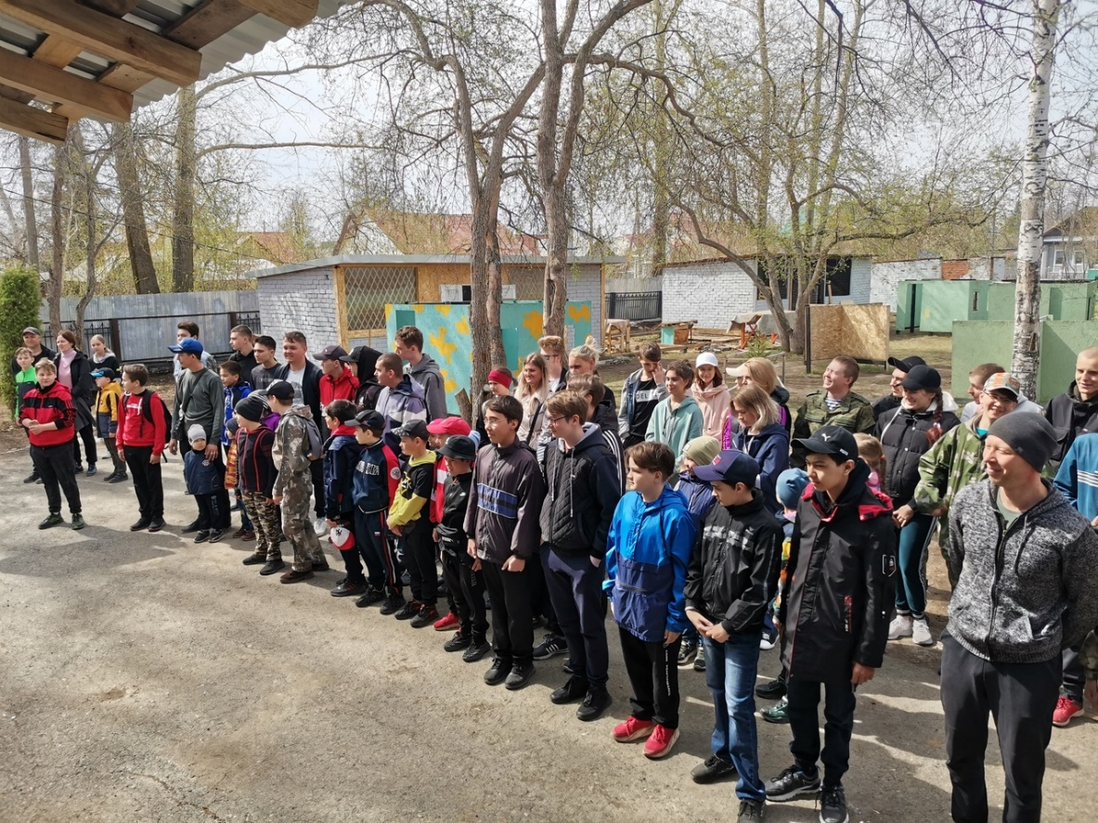
Содержание и улучшение территории
Притяжения «Штаб ВПК Бригада»
(детская площадка, скалодром, тир, тир со стрельбой из лука, лазертаг полигон, батут)
- данная территория создана для досуга жителей города.
Территория ВПК «Бригада» стало местом притяжения для полевчан. Любой житель в независимости от интересов, возраста и социального положения может посещать все наши мероприятия и площадки в удобное время.
Открытый и удобный для граждан подход к возможности использования ресурсов ВПК.

Slide 13
Наши достижения:
Количество участников в мероприятиях за 8 лет :
За время существования ВПК Бригада с 2015 года, проведено более 313 мероприятий в которых приняли участие 14186 человек.

Slide 14
Признаны лучшими:
В конкурсной программе «Профессиональный потенциал, профессиональное здоровье», организованной МИНИСТЕРСТВОМ ОБРАЗОВАНИЯ И МОЛОДЕЖНОЙ ПОЛИТИКИ СВЕРДЛОВСКОЙ ОБЛАСТИ в июне 2019 года, проекты ВПК «Бригада» заняли 1 место, среди молодежных организаций предприятий Свердловской области в номинации «Добровольчество и шефская помощь».

Slide 15
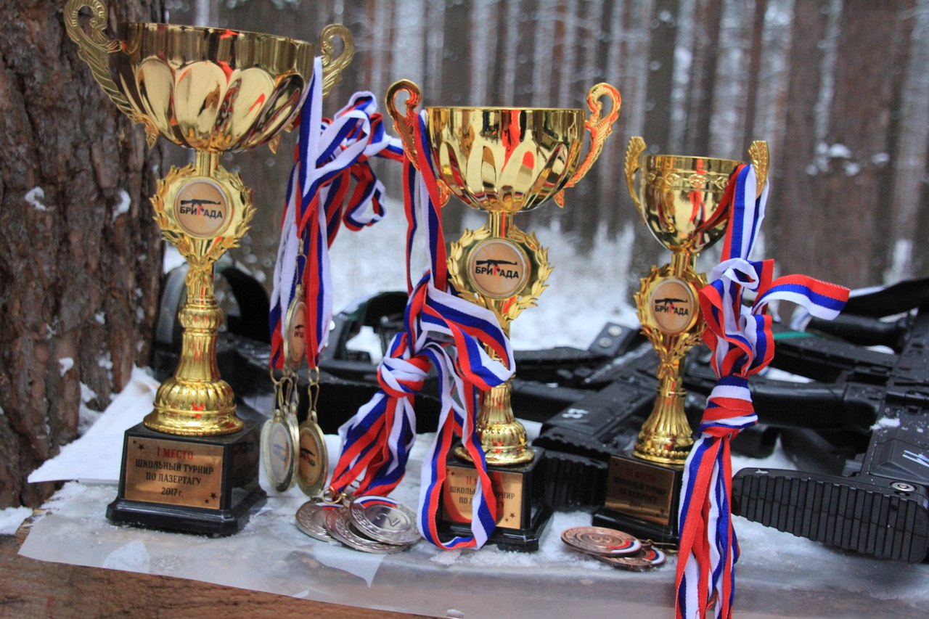
В перспективе:
Для развития ВПК «Бригада» и реализации поставленных задач существует потребность в улучшении материальной базы. В настоящее время мероприятия в основном проводятся силами и средствами участников, с использованием заимствованного снаряжения или оборудования.
На собственные средства, а также благодаря гранту БФ «Синара» была организована секция по спортивному туризму. Приобретено необходимое снаряжение: верёвки, карабины и т.д. Это привлекло к занятиям увлекающихся активным образом жизни полевчан, которые уже достигли определенных успехов в покорении вершин. Тренировки проводятся на территории и в здании клуба по адресу ул.Нахимова,15 для всех желающих.
Благодаря проекту "Лига Управленцев" и собственным средствам участников, на площадке клуба организована работа столярной мастерской, которая стала единственной доступной для посещения всех желающих. Здесь проводятся занятия для детей и взрослых.
В планах построить на территории клуба военно-спортивную полосу препятствий.

Slide 16
Спасибо за внимание!

